Slide 1
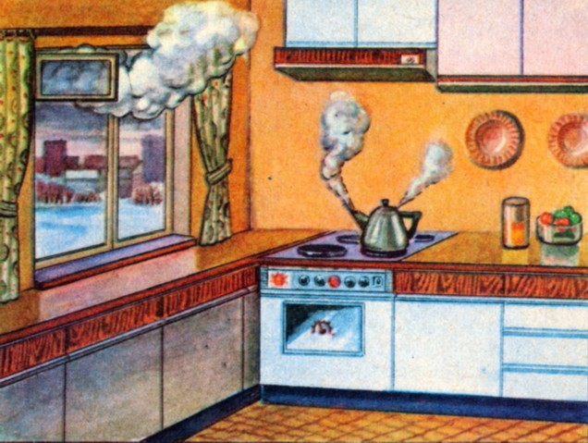
Какие физические явления на кухне вы знаете?

Slide 2
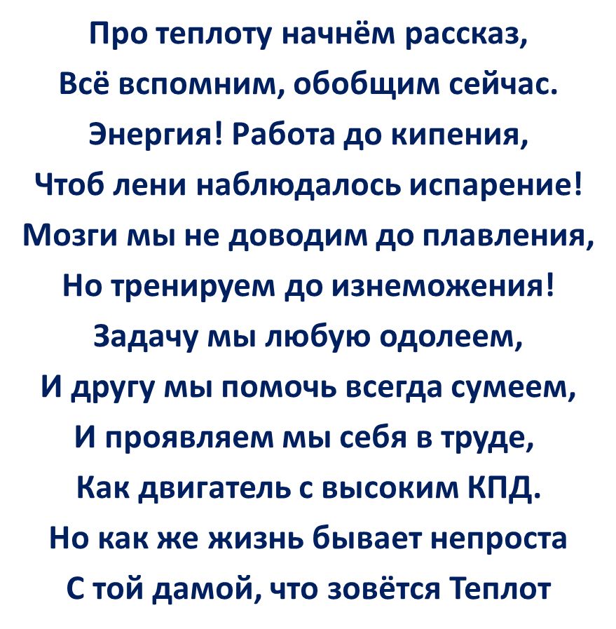
СТИХОТВОРЕНИЕ

Slide 3
ВКУСНЫЙ УРОК
ТЕПЛОВЫЕ ЯВЛЕНИЯ
В ПОСУДЕ ЦЕПТЕР

Slide 4
ТЕПЛОВЫЕ ЯВЛЕНИЯ В ХУДОЖЕСТВЕННЫХ ПРОИЗВЕДЕНИЯХ
1.Ещё болит исклёванная печень,
Ещё хранит моё тепло скала,
Но хочется скорей расправить плечи
И ненасытного забыть орла.
А.С.Испольнов. Прометей освобождённый
2.По небу знойный день катится,
От скал горячих пар струится;
Орёл, недвижим на крылах,
Едва чернеет в облаках...
М.Ю.Лермонтов. Ходжи Абрек
3.Чем огонь просить – лучше его высечь. (Японская пословица.)
4.Много снега – много хлеба. (Русская пословица.)

Slide 5
Повторяем
тепловые
явления

Slide 6
НАЙДИТЕ ОШИБКУ
Она жила и по стеклу текла,
Но вдруг её морозом оковало,
И неподвижной льдинкой капля стала,
А в мире поубавилось тепла.

Slide 7
Какое физическое явление?
Зимним днём расселись гости
Всюду в комнате моей.
Окна быстро запотели.
Почему? Скажи скорей.

Slide 8
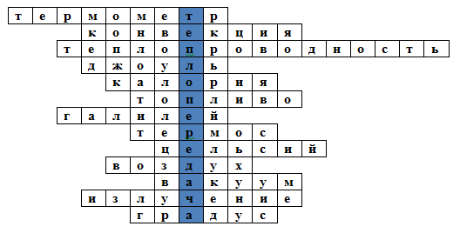
СФОРМУЛИРУЙТЕ ВОПРОСЫ

Slide 9
РЕШАЕМ КАЧЕСТВЕННЫЕ ЗАДАЧИ
Задача 1. Почему грязный снег в солнечную погоду тает быстрее, чем чистый?
Задача 2. За ночь поверхность воды в озере покрылась льдом. При замерзании воды теплота отдавалась атмосферному воздуху или получалась от него?
Задача 3. Днём слой льда на поверхности озера растаял. При таянии льда теплота отдавалась воздуху или получалась от него?
Задача 4. Какие почвы лучше прогреваются солнечными лучами: черноземные или подзолистые, имеющие более светлую окраску?

Slide 10
Задача 5. Жидкости и газы нагревают снизу. Почему это не обязательно для твердого тела?
Задача 6. Прежде чем налить в стакан кипяток, в него опускают чайную ложку. Объясните для чего это делают?
Задача7 . Две кружки обладают одинаковой вместимостью. Одна кружка изготовлена из алюминия, другая из фарфора. Какая из кружек быстрее нагреется, если налить в неё жидкость?
Задача 8. Почему в холодной комнате прежде всего мерзнут ноги?

Slide 11
ПОВТОРЯЕМ ФОРМУЛЫ

Slide 12
РЕШАЕМ КОЛИЧЕСТВЕННЫЕ ЗАДАЧИ
Задача 1. Сколько энергии получит ваш организм, если вы выпьете один стакан чаю при 60ºС. (Массу воды в стакане принять равной 200г., температуру тела человека принять равной 37ºС, удельная теплоёмкость воды равна 4200 Дж/кг ºС)
Задача 2. При сжигании бензина выделилось 230 Дж теплоты. Определите массу сгоревшего бензина. (Удельная теплота сгорания бензина 4,6 Дж/кг)
Задача 3. Для получения 900 Дж теплоты 100г. железа нагрели на 20ºС. Какова удельная теплоёмкость железа?
Задача 4. При сжигании каменного угля выделилось Дж энергии. Определите массу сгоревшего угля. (Удельная теплота сгорания каменного угля 3,0Дж/кг)
Задача 5. Для получения 1800 Дж теплоты 100г. алюминия нагрели на 20ºС. Какова удельная теплоёмкость алюминия?
Задача 6. Объём каменного угля 0,12 м³. Какое количество теплоты выделится при полном сгорании угля? ( Удельная теплота сгорания каменного угля 3 Дж/кг, а его плотность 1350кг/м³)

Slide 13
ПОГОВОРИМ
О
ПОСУДЕ
ЦЕПТЕР

Slide 14
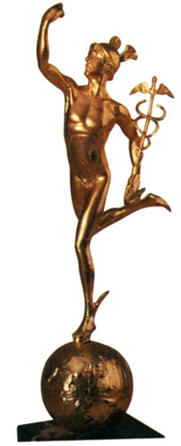
ZEPTER INTERNATIONAL: МИРОВОЕ ПРИЗНАНИЕ
КОМПАНИЯ ПЯТЬ РАЗ ПОЛУЧАЛА НАГРАДУ «ЗОЛОТОЙ МЕРКУРИЙ» ЗА РАЗВИТИЕ ИННОВАЦИОННЫХ ТЕХНОЛОГИЙ, РАЗРАБОТКУ И ПРОИЗВОДСТВО ОРИГИНАЛЬНОЙ ПРОДУКЦИИ
КОМПАНИЯ ЯВЛЯЕТСЯ ПОЧЕТНЫМ ЧЛЕНОМ РОССИЙСКОЙ АКАДЕМИИ ЕСТЕСТВЕННЫХ НАУК ЗА ВКЛАД В ОЗДОРОВЛЕНИЕ НАЦИИ

Slide 15
ЧТО ТАКОЕ ЗДОРОВЬЕ?
ЗДОРОВЬЕ – это продукт, который стоит очень
дорого. Это то, о чем следует
говорить серьезно!
ЗДОРОВЬЕ – это счастье!
ЗДОРОВЬЕ – это успех!
ЗДОРОВЬЕ – это то о чем думает каждый человек
в этом мире!
ЗДОРОВЬЕ – это в компании ZEPTER International
основополагающий принцип!
ЗДОРОВЬЕ – БЕСЦЕННО

Slide 16
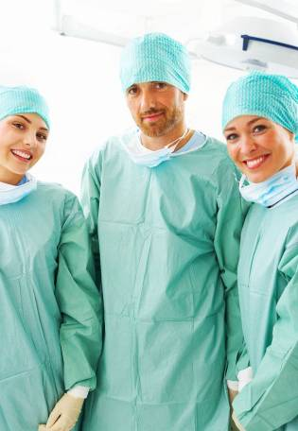
ЗНАЧЕНИЕ ПРОФИЛАКТИКИ
ЛЕГЧЕ ПРЕДУПРЕДИТЬ БОЛЕЗНЬ,
ЧЕМ ПОТОМ ЕЕ ЛЕЧИТЬ!
ЗДОРОВЬЕ – ЭТО ЕЖЕДНЕВНЫЙ ТРУД И ВНИМАНИЕ К СЕБЕ
НАШЕ ЗДОРОВЬЕ В НАШИХ РУКАХ

Slide 17




НЕОБХОДИМО ДЕЙСТВОВАТЬ!!!
Правильно питайтесь! – Ешьте много свежих фруктов, овощей, цельнозерновых и обезжиренных продуктов. Уменьшите потребление соли! Это может помочь в снижении кровяного давления.
Контролируйте уровень холестерина! Выбирайте продукты, содержащие ненасыщенные или мононенасыщенные жиры. Меньше жареных продуктов, выбирайте постное мясо и рыбу!
Пейте много воды! – Минимум 6 стаканов в день.
Физическая активность - каждый день 30 минут. Сделайте ее неотъемлемой частью Вашей жизни!

Slide 18



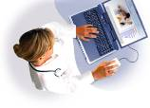
НЕОБХОДИМО ДЕЙСТВОВАТЬ!!!
Контролируйте свой вес! – Избегая избыточного веса и ожирения, Вы минимизируете риск заболевания ССЗ и диабетом.
Знайте и контролируйте свои показатели! – ИМТ, уровень жировых отложений, объем талии, уровень холестерина и глюкозы в крови, кровяное давление.
Не курите! - Курение является серьезным фактором риска для развития ССЗ.
Периодически консультируйтесь с врачами! Регулярно исследуйте состояние своего здоровья!

Slide 19
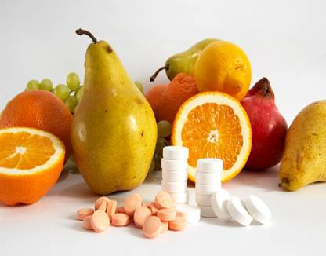
«ДА БУДЕТ ПИЩА ЛЕКАРСТВОМ ТВОИМ …»
«ЕСЛИ НЕ БУДЕШЬ ЕСТЬ ПИЩУ КАК ЛЕКАРСТВО,
БУДЕШЬ ЕСТЬ ЛЕКАРСТВО КАК ПИЩУ…»
Сократ

Slide 20
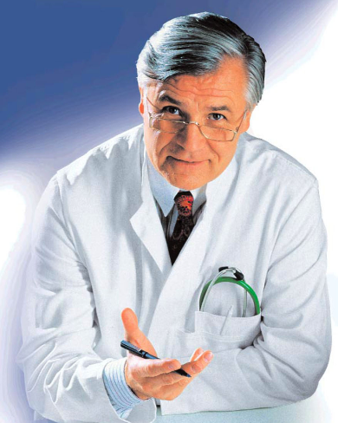
ДУМАЛИ ЛИ ВЫ О ТОМ, ЧТО…
… ЗДОРОВОЕ ПИТАНИЕ ЗАВИСИТ ОТ ТОГО, КАК И В ЧЕМ МЫ ГОТОВИМ?

Slide 21
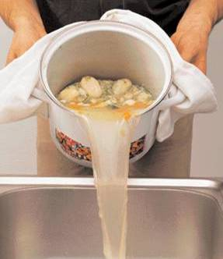
КАК МЫ ОБЫЧНО ВАРИМ ОВОЩИ?
В ВОДЕ
ВИТАМИНЫ И ПОЛЕЗНЫЕ ВЕЩЕСТВА ДОСТАЮТСЯ РАКОВИНЕ!
МЫ ЕДИМ ОВОЩИ, ПРАКТИЧЕСКИ ЛИШЕННЫЕ ПИТАТЕЛЬНОЙ ЦЕННОСТИ!

Slide 22
А МОЖНО ПО-ДРУГОМУ?
?
МОЖНО ЛИ ГОТОВИТЬ ЗДОРОВУЮ И ОДНОВРЕМЕННО ВКУСНУЮ ПИЩУ?
МОЖНО ЛИ ЭКОНОМИТЬ ВРЕМЯ ПРИ ПРИГОТОВЛЕНИИ ЗДОРОВОЙ ПИЩИ И УХОДЕ ЗА ПОСУДОЙ?
МОЖНО ЛИ ЭКОНОМИТЬ ДЕНЬГИ ПРИ ПРИГОТОВЛЕНИИ КАЧЕСТВЕННОЙ ПИЩИ?

Slide 23
КАК МЫ ГОТОВИМ С ZEPTER?
БЕЗ ВОДЫ!
СОХРАНЯЮТСЯ ВИТАМИНЫ, ПРОТЕИНЫ,МИНЕРАЛЫ И ПОЛЕЗНЫЕ СВОЙСТВА ПРОДУКТОВ
ПИЩА НЕ ТЕРЯЕТ СВОЕГО ПРИРОДНОГО АРОМАТА, ЦВЕТА И КОНСИСТЕНЦИИ
ПРИНЕСИ ПОЛЬЗУ СВОЕМУ ЗДОРОВЬЮ!

Slide 24
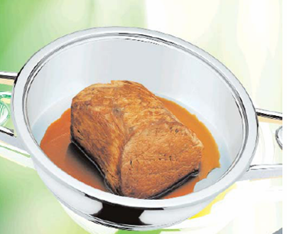
КАК МЫ ГОТОВИМ С ZEPTER?
БЕЗ ЖИРОВ!
ВЫ МОЖЕТЕ ГОТОВИТЬ БЛЮДА БЫСТРЕЕ
БЕЗ ЛИШНЕГО ЖИРА , КАЛОРИЙ И ХОЛЕСТЕРИНА
СБАЛАНСИРОВАННАЯ ДИЕТА
ИЗ ВКУСНЫХ, ПОЛЕЗНЫХ И КРАСИВЫХ БЛЮД!

Slide 25
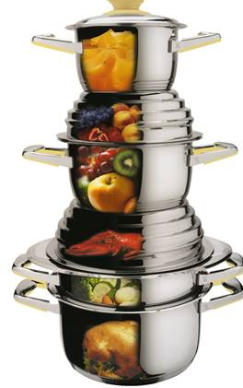
КАК ЭТО ВОЗМОЖНО?
ЗА СЧЕТ СОВЕРШЕННОГО МАТЕРИАЛА
ЗА СЧЕТ УНИКАЛЬНОЙ ЗАПАТЕНТОВАННОЙ КОНСТРУКЦИИ
ЗА СЧЕТ КОМПЛЕКСНОЙ СИСТЕМЫ

Slide 26
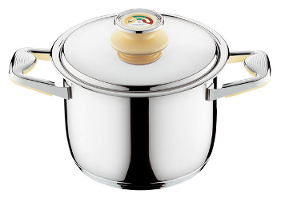
СОВЕРШЕННЫЙ МАТЕРИАЛ
не окисляется, не ржавеет
не теряет своего цвета
не пористый
не вступает в химические реакции с продуктами
не изменяет вкусовых качеств продуктов
не теряет блеска, не темнеет
равномерно передает тепло
легко моется
долговечен
НЕРЖАВЕЮЩАЯ СТАЛЬ CR/NI 18/10

Slide 27
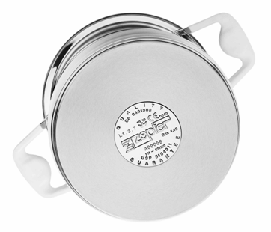
ЗАПАТЕНТОВАННАЯ КОНСТРУКЦИЯ
ТЕРМОАККУМУЛИРУЮЩЕЕ ДНО
ОБЕСПЕЧИВАЕТ ВЫСОКУЮ ТЕПЛОПРОВОДНОСТЬ
ВЫДЕРЖИВАЕТ ВЫСОКУЮ ТЕМПЕРАТУРУ БЕЗ ДЕФОРМАЦИИ
БЫСТРО НАБИРАЕТ, РАВНОМЕРНО РАСПРЕДЕЛЯЕТ, МЕДЛЕННО ОТДАЕТ ТЕПЛО
ВЫ ОТКЛЮЧИЛИ ПЛИТУ, А ПИЩА ПРОДОЛЖАЕТ ГОТОВИТЬСЯ!

Slide 28
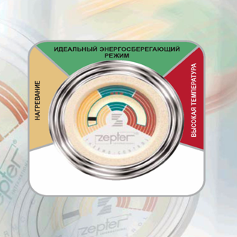
ЗАПАТЕНТОВАННАЯ КОНСТРУКЦИЯ
ТЕРМОКОНТРОЛЛЕР
ОБЕСПЕЧИВАЕТ КОНТРОЛЬ ТЕМПЕРАТУРЫ В процессе приготовления
позволяет СЛЕДИТЬ ЗА ПРОЦЕССОМ ПРИГОТОВЛЕНИЯ, не поднимая крышки
ОСВОБОДИТЕ ВРЕМЯ ДЛЯ СВОЕЙ СЕМЬИ, ВАШИ БЛИЗКИЕ ДОСТОЙНЫ ВАШЕГО ВНИМАНИЯ!

Slide 29
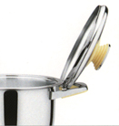
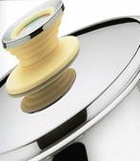
ЗАПАТЕНТОВАННАЯ КОНСТРУКЦИЯ
РУЧКИ ПОСУДЫ И КРЫШКИ
КОНСТРУКЦИЯ РУЧКИ ПОЗВОЛЯЕТ ФИКСИРОВАТЬ КРЫШКУ НА КАСТРЮЛЕ.
РУЧКИ ПОСУДЫ ZEPTER И РУЧКА КРЫШКИ НЕ НАГРЕВАЮТСЯ!
ВЫ НИКОГДА НЕ ОБОЖЖЕТЕ РУКИ!
ВАША СЕМЬЯ ВСЕГДА В БЕЗОПАСНОСТИ!

Slide 30
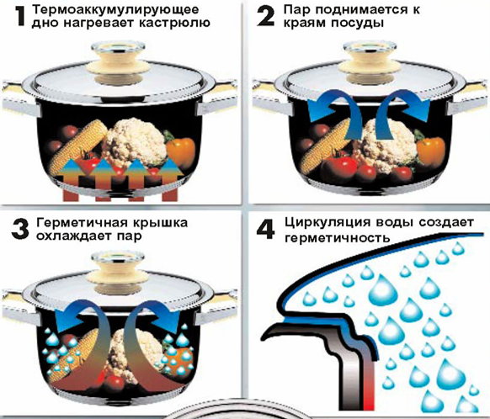
ЗАПАТЕНТОВАННАЯ КОНСТРУКЦИЯ

Slide 31
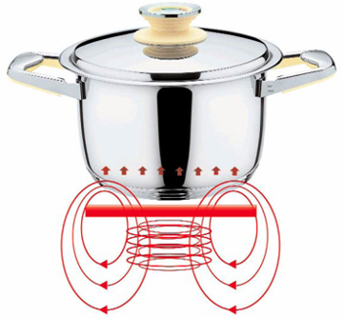
ЗАПАТЕНТОВАННАЯ КОНСТРУКЦИЯ
ПОСУДА ZEPTER ПОДХОДИТ ДЛЯ ВСЕХ ВИДОВ ИСТОЧНИКОВ НАГРЕВА,
В ТОМ ЧИСЛЕ ДЛЯ
ИНДУКЦИОННЫХ ПЛИТ
НА ГАЗОВОЙ ИЛИ ЭЛЕКТРИЧЕСКОЙ ПЛИТЕ, НА ТВЕРДОМ ТОПЛИВЕ ИЛИ НА ИНДУКЦИОННОЙ ПЛИТЕ – ВАМ ВЫБИРАТЬ!

Slide 32
ВЫВОД:

Slide 33
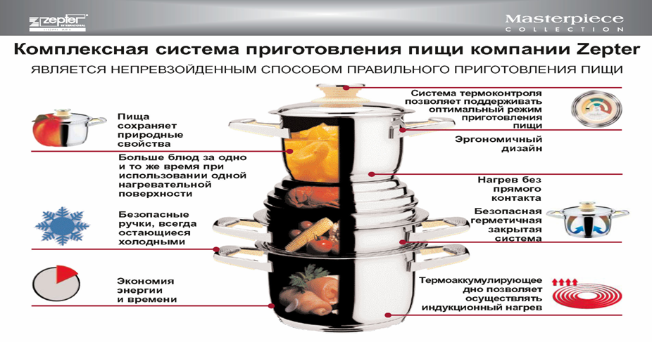
КОМПЛЕКСНАЯ СИСТЕМА ZEPTER
УНИКАЛЬНЫЙ СПОСОБ ПРИГОТОВЛЕНИЯ ЗДОРОВОЙ ПИЩИ!

Slide 34
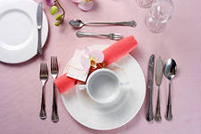
СЕРВИРОВКА СТОЛА

Slide 35
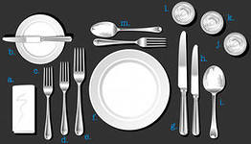
СЕРВИРОВКА СТОЛА

Slide 36
ПРАВИЛА
ПОВЕДЕНИЯ
ЗА
СТОЛОМ

Slide 37
ПРИЯТНОГО
АППЕТИТА!!!

Slide 38
СПАСИБО
ЗА ВНИМАНИЕ

Slide 39
ВКУСНЫЙ УРОК
ТЕПЛОВЫЕ ЯВЛЕНИЯ
В ПОСУДЕ ЦЕПТЕР

Slide 40
СТИХОТВОРЕНИЕ
Про теплоту начнём рассказ,
Всё вспомним, обобщим сейчас.
Энергия! Работа до кипения,
Чтоб лени наблюдалось испарение!
Мозги мы не доводим до плавления,
Но тренируем до изнеможения!
Задачу мы любую одолеем,
И другу мы помочь всегда сумеем,
И проявляем мы себя в труде,
Как двигатель с высоким КПД.
Но как же жизнь бывает непроста
С той дамой, что зовётся Теплота!

Slide 41
ПОВТОРЯЕМ ФИЗИКУ

Slide 42
ПОВТОРЯЕМ ФИЗИКУ

Slide 43
ТЕПЛОВЫЕ ЯВЛЕНИЯ В ХУДОЖЕСТВЕННЫХ ПРОИЗВЕДЕНИЯХ
1.Ещё болит исклёванная печень,
Ещё хранит моё тепло скала,
Но хочется скорей расправить плечи
И ненасытного забыть орла.
А.С.Испольнов. Прометей освобождённый
2.По небу знойный день катится,
От скал горячих пар струится;
Орёл, недвижим на крылах,
Едва чернеет в облаках...
М.Ю.Лермонтов. Ходжи Абрек
3.Чем огонь просить – лучше его высечь. (Японская пословица.)
4.Много снега – много хлеба. (Русская пословица.)

Slide 44
НАЙДИТЕ ОШИБКУ
Она жила и по стеклу текла,
Но вдруг её морозом оковало,
И неподвижной льдинкой капля стала,
А в мире поубавилось тепла.

Slide 45
Какое физическое явление?
Зимним днём расселись гости
Всюду в комнате моей.
Окна быстро запотели.
Почему? Скажи скорей.

Slide 46
СФОРМУЛИРУЙТЕ ВОПРОСЫ

Slide 47
РЕШАЕМ КАЧЕСТВЕННЫЕ ЗАДАЧИ
Задача 1. Почему грязный снег в солнечную погоду тает быстрее, чем чистый?
Задача 2. За ночь поверхность воды в озере покрылась льдом. При замерзании воды теплота отдавалась атмосферному воздуху или получалась от него?
Задача 3. Днём слой льда на поверхности озера растаял. При таянии льда теплота отдавалась воздуху или получалась от него?
Задача 4. Какие почвы лучше прогреваются солнечными лучами: черноземные или подзолистые, имеющие более светлую окраску?

Slide 48
Задача 5. Жидкости и газы нагревают снизу. Почему это не обязательно для твердого тела?
Задача 6. Прежде чем налить в стакан кипяток, в него опускают чайную ложку. Объясните для чего это делают?
Задача7 . Две кружки обладают одинаковой вместимостью. Одна кружка изготовлена из алюминия, другая из фарфора. Какая из кружек быстрее нагреется, если налить в неё жидкость?
Задача 8. Почему в холодной комнате прежде всего мерзнут ноги?

Slide 49
ПОВТОРЯЕМ ФОРМУЛЫ

Slide 50
РЕШАЕМ КОЛИЧЕСТВЕННЫЕ ЗАДАЧИ
Задача 1. Сколько энергии получит ваш организм, если вы выпьете один стакан чаю при 60ºС. (Массу воды в стакане принять равной 200г., температуру тела человека принять равной 37ºС, удельная теплоёмкость воды равна 4200 Дж/кг ºС)
Задача 2. При сжигании бензина выделилось 230 Дж теплоты. Определите массу сгоревшего бензина. (Удельная теплота сгорания бензина 4,6 Дж/кг)
Задача 3. Для получения 900 Дж теплоты 100г. железа нагрели на 20ºС. Какова удельная теплоёмкость железа?
Задача 4. При сжигании каменного угля выделилось Дж энергии. Определите массу сгоревшего угля. (Удельная теплота сгорания каменного угля 3,0Дж/кг)
Задача 5. Для получения 1800 Дж теплоты 100г. алюминия нагрели на 20ºС. Какова удельная теплоёмкость алюминия?
Задача 6. Объём каменного угля 0,12 м³. Какое количество теплоты выделится при полном сгорании угля? ( Удельная теплота сгорания каменного угля 3 Дж/кг, а его плотность 1350кг/м³)

Slide 51
ПОГОВОРИМ
О
ПОСУДЕ
ЦЕПТЕР

Slide 52
ZEPTER INTERNATIONAL: МИРОВОЕ ПРИЗНАНИЕ
КОМПАНИЯ ПЯТЬ РАЗ ПОЛУЧАЛА НАГРАДУ «ЗОЛОТОЙ МЕРКУРИЙ» ЗА РАЗВИТИЕ ИННОВАЦИОННЫХ ТЕХНОЛОГИЙ, РАЗРАБОТКУ И ПРОИЗВОДСТВО ОРИГИНАЛЬНОЙ ПРОДУКЦИИ
КОМПАНИЯ ЯВЛЯЕТСЯ ПОЧЕТНЫМ ЧЛЕНОМ РОССИЙСКОЙ АКАДЕМИИ ЕСТЕСТВЕННЫХ НАУК ЗА ВКЛАД В ОЗДОРОВЛЕНИЕ НАЦИИ

Slide 53
ЧТО ТАКОЕ ЗДОРОВЬЕ?
ЗДОРОВЬЕ – это продукт, который стоит очень
дорого. Это то, о чем следует
говорить серьезно!
ЗДОРОВЬЕ – это счастье!
ЗДОРОВЬЕ – это успех!
ЗДОРОВЬЕ – это то о чем думает каждый человек
в этом мире!
ЗДОРОВЬЕ – это в компании ZEPTER International
основополагающий принцип!
ЗДОРОВЬЕ – БЕСЦЕННО

Slide 54
ЗНАЧЕНИЕ ПРОФИЛАКТИКИ
ЛЕГЧЕ ПРЕДУПРЕДИТЬ БОЛЕЗНЬ,
ЧЕМ ПОТОМ ЕЕ ЛЕЧИТЬ!
ЗДОРОВЬЕ – ЭТО ЕЖЕДНЕВНЫЙ ТРУД И ВНИМАНИЕ К СЕБЕ
НАШЕ ЗДОРОВЬЕ В НАШИХ РУКАХ

Slide 55
НЕОБХОДИМО ДЕЙСТВОВАТЬ!!!
Правильно питайтесь! – Ешьте много свежих фруктов, овощей, цельнозерновых и обезжиренных продуктов. Уменьшите потребление соли! Это может помочь в снижении кровяного давления.
Контролируйте уровень холестерина! Выбирайте продукты, содержащие ненасыщенные или мононенасыщенные жиры. Меньше жареных продуктов, выбирайте постное мясо и рыбу!
Пейте много воды! – Минимум 6 стаканов в день.
Физическая активность - каждый день 30 минут. Сделайте ее неотъемлемой частью Вашей жизни!

Slide 56
НЕОБХОДИМО ДЕЙСТВОВАТЬ!!!
Контролируйте свой вес! – Избегая избыточного веса и ожирения, Вы минимизируете риск заболевания ССЗ и диабетом.
Знайте и контролируйте свои показатели! – ИМТ, уровень жировых отложений, объем талии, уровень холестерина и глюкозы в крови, кровяное давление.
Не курите! - Курение является серьезным фактором риска для развития ССЗ.
Периодически консультируйтесь с врачами! Регулярно исследуйте состояние своего здоровья!

Slide 57
«ДА БУДЕТ ПИЩА ЛЕКАРСТВОМ ТВОИМ …»
«ЕСЛИ НЕ БУДЕШЬ ЕСТЬ ПИЩУ КАК ЛЕКАРСТВО,
БУДЕШЬ ЕСТЬ ЛЕКАРСТВО КАК ПИЩУ…»
Сократ

Slide 58
ДУМАЛИ ЛИ ВЫ О ТОМ, ЧТО…
… ЗДОРОВОЕ ПИТАНИЕ ЗАВИСИТ ОТ ТОГО, КАК И В ЧЕМ МЫ ГОТОВИМ?

Slide 59
КАК МЫ ОБЫЧНО ВАРИМ ОВОЩИ?
В ВОДЕ
ВИТАМИНЫ И ПОЛЕЗНЫЕ ВЕЩЕСТВА ДОСТАЮТСЯ РАКОВИНЕ!
МЫ ЕДИМ ОВОЩИ, ПРАКТИЧЕСКИ ЛИШЕННЫЕ ПИТАТЕЛЬНОЙ ЦЕННОСТИ!

Slide 60
А МОЖНО ПО-ДРУГОМУ?
?
МОЖНО ЛИ ГОТОВИТЬ ЗДОРОВУЮ И ОДНОВРЕМЕННО ВКУСНУЮ ПИЩУ?
МОЖНО ЛИ ЭКОНОМИТЬ ВРЕМЯ ПРИ ПРИГОТОВЛЕНИИ ЗДОРОВОЙ ПИЩИ И УХОДЕ ЗА ПОСУДОЙ?
МОЖНО ЛИ ЭКОНОМИТЬ ДЕНЬГИ ПРИ ПРИГОТОВЛЕНИИ КАЧЕСТВЕННОЙ ПИЩИ?

Slide 61
КАК МЫ ГОТОВИМ С ZEPTER?
БЕЗ ВОДЫ!
СОХРАНЯЮТСЯ ВИТАМИНЫ, ПРОТЕИНЫ,МИНЕРАЛЫ И ПОЛЕЗНЫЕ СВОЙСТВА ПРОДУКТОВ
ПИЩА НЕ ТЕРЯЕТ СВОЕГО ПРИРОДНОГО АРОМАТА, ЦВЕТА И КОНСИСТЕНЦИИ
ПРИНЕСИ ПОЛЬЗУ СВОЕМУ ЗДОРОВЬЮ!

Slide 62
КАК МЫ ГОТОВИМ С ZEPTER?
БЕЗ ЖИРОВ!
ВЫ МОЖЕТЕ ГОТОВИТЬ БЛЮДА БЫСТРЕЕ
БЕЗ ЛИШНЕГО ЖИРА , КАЛОРИЙ И ХОЛЕСТЕРИНА
СБАЛАНСИРОВАННАЯ ДИЕТА
ИЗ ВКУСНЫХ, ПОЛЕЗНЫХ И КРАСИВЫХ БЛЮД!

Slide 63
КАК ЭТО ВОЗМОЖНО?
ЗА СЧЕТ СОВЕРШЕННОГО МАТЕРИАЛА
ЗА СЧЕТ УНИКАЛЬНОЙ ЗАПАТЕНТОВАННОЙ КОНСТРУКЦИИ
ЗА СЧЕТ КОМПЛЕКСНОЙ СИСТЕМЫ

Slide 64
СОВЕРШЕННЫЙ МАТЕРИАЛ
не окисляется, не ржавеет
не теряет своего цвета
не пористый
не вступает в химические реакции с продуктами
не изменяет вкусовых качеств продуктов
не теряет блеска, не темнеет
равномерно передает тепло
легко моется
долговечен
НЕРЖАВЕЮЩАЯ СТАЛЬ CR/NI 18/10

Slide 65
ЗАПАТЕНТОВАННАЯ КОНСТРУКЦИЯ
ТЕРМОАККУМУЛИРУЮЩЕЕ ДНО
ОБЕСПЕЧИВАЕТ ВЫСОКУЮ ТЕПЛОПРОВОДНОСТЬ
ВЫДЕРЖИВАЕТ ВЫСОКУЮ ТЕМПЕРАТУРУ БЕЗ ДЕФОРМАЦИИ
БЫСТРО НАБИРАЕТ, РАВНОМЕРНО РАСПРЕДЕЛЯЕТ, МЕДЛЕННО ОТДАЕТ ТЕПЛО
ВЫ ОТКЛЮЧИЛИ ПЛИТУ, А ПИЩА ПРОДОЛЖАЕТ ГОТОВИТЬСЯ!

Slide 66
ЗАПАТЕНТОВАННАЯ КОНСТРУКЦИЯ
ТЕРМОКОНТРОЛЛЕР
ОБЕСПЕЧИВАЕТ КОНТРОЛЬ ТЕМПЕРАТУРЫ В процессе приготовления
позволяет СЛЕДИТЬ ЗА ПРОЦЕССОМ ПРИГОТОВЛЕНИЯ, не поднимая крышки
ОСВОБОДИТЕ ВРЕМЯ ДЛЯ СВОЕЙ СЕМЬИ, ВАШИ БЛИЗКИЕ ДОСТОЙНЫ ВАШЕГО ВНИМАНИЯ!

Slide 67
ЗАПАТЕНТОВАННАЯ КОНСТРУКЦИЯ
РУЧКИ ПОСУДЫ И КРЫШКИ
КОНСТРУКЦИЯ РУЧКИ ПОЗВОЛЯЕТ ФИКСИРОВАТЬ КРЫШКУ НА КАСТРЮЛЕ.
РУЧКИ ПОСУДЫ ZEPTER И РУЧКА КРЫШКИ НЕ НАГРЕВАЮТСЯ!
ВЫ НИКОГДА НЕ ОБОЖЖЕТЕ РУКИ!
ВАША СЕМЬЯ ВСЕГДА В БЕЗОПАСНОСТИ!

Slide 68
ЗАПАТЕНТОВАННАЯ КОНСТРУКЦИЯ

Slide 69
ЗАПАТЕНТОВАННАЯ КОНСТРУКЦИЯ
ПОСУДА ZEPTER ПОДХОДИТ ДЛЯ ВСЕХ ВИДОВ ИСТОЧНИКОВ НАГРЕВА,
В ТОМ ЧИСЛЕ ДЛЯ
ИНДУКЦИОННЫХ ПЛИТ
НА ГАЗОВОЙ ИЛИ ЭЛЕКТРИЧЕСКОЙ ПЛИТЕ, НА ТВЕРДОМ ТОПЛИВЕ ИЛИ НА ИНДУКЦИОННОЙ ПЛИТЕ – ВАМ ВЫБИРАТЬ!

Slide 70
ВЫВОД:

Slide 71
КОМПЛЕКСНАЯ СИСТЕМА ZEPTER
УНИКАЛЬНЫЙ СПОСОБ ПРИГОТОВЛЕНИЯ ЗДОРОВОЙ ПИЩИ!

Slide 72
СЕРВИРОВКА СТОЛА

Slide 73
СЕРВИРОВКА СТОЛА

Slide 74
ПРАВИЛА
ПОВЕДЕНИЯ
ЗА
СТОЛОМ

Slide 75
ПРИЯТНОГО
АППЕТИТА!!!

Slide 76
СПАСИБО
ЗА ВНИМАНИЕ

